Slide 1
TICI 2b, 2c ou 3
Quand faut-il s’arrêter
Dr Abderrahim ZERROUG
Praticien hospitalier
Unité de neuroradiologie, Service de radiologie
CHU Gabriel Montpied

Slide 2
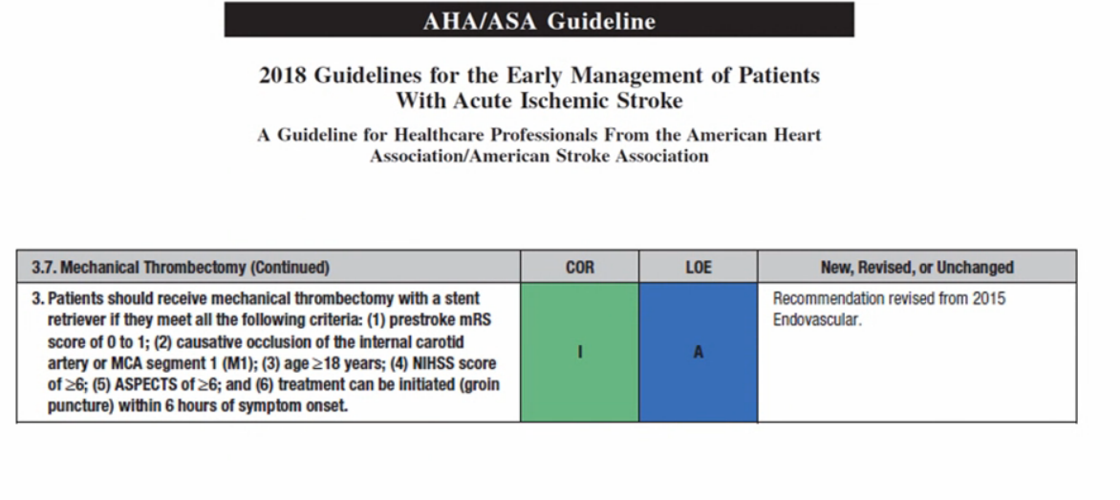
Généralités
Thérapie de recanalisation de référence pour les occlusions artérielles proximales

Slide 3
Généralités
Thérapie de recanalisation de référence pour les occlusions proximale
Taux de recanalisation 80 % (75% - 90%)

Slide 4
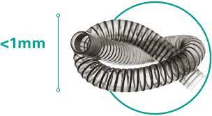
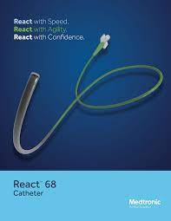

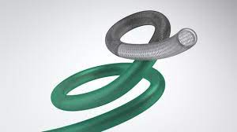

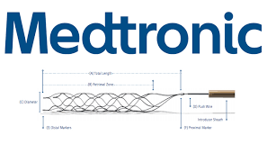

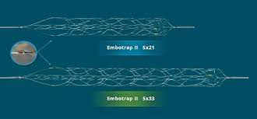
Généralités
Thérapie de recanalisation de référence pour les occlusions proximale
Taux de recanalisation 80 % (75% - 90%)

Slide 5
Généralités
Thérapie de recanalisation de référence pour les occlusions proximale
Taux de recanalisation 80 %
Taux d’évolution clinique favorable <50%
  Mauvaise sélection des patients ?
  Délai de prise en charge
  Facteurs liés à la procédure ? Durée, nbr de passages, TICI 2b 2c ou 3

Slide 6
Critères de réussite technique
TICI
Nombre de passages
Complications

Slide 7
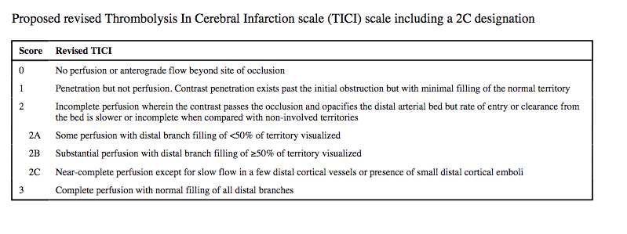
mTICI

Slide 8
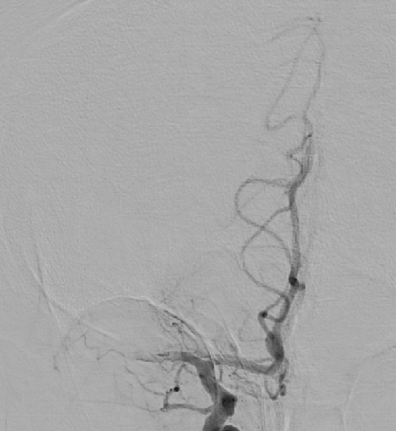
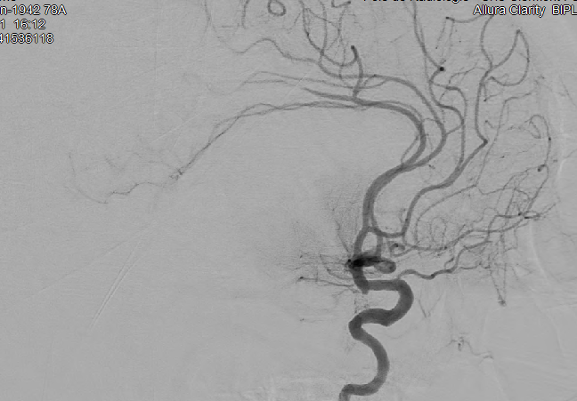
mTICI 0

Slide 9
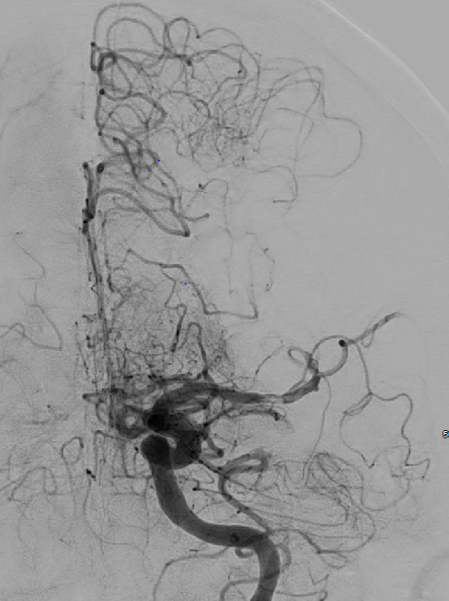
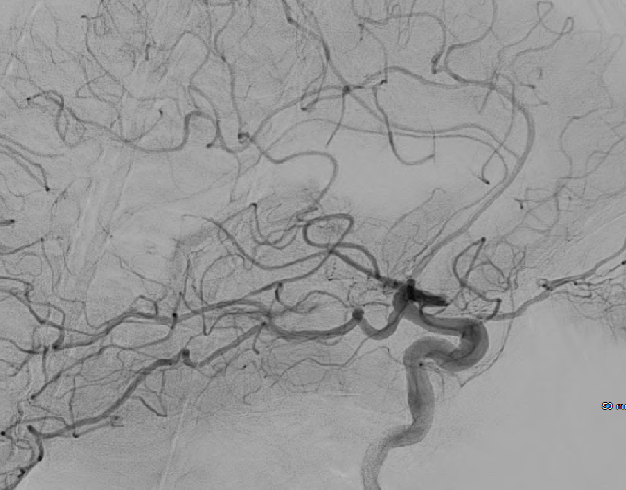
mTICI 1

Slide 10
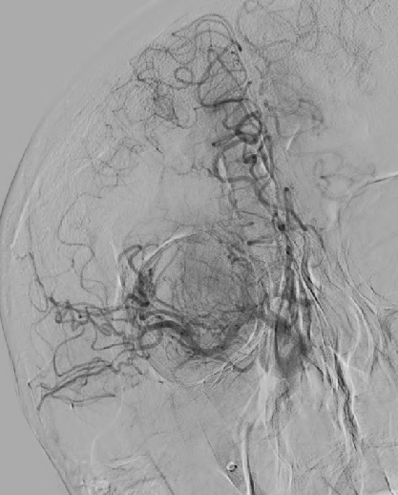
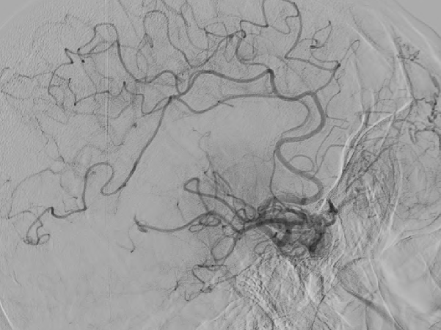
mTICI 2a

Slide 11
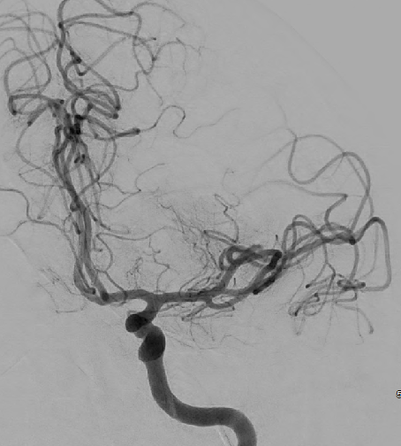
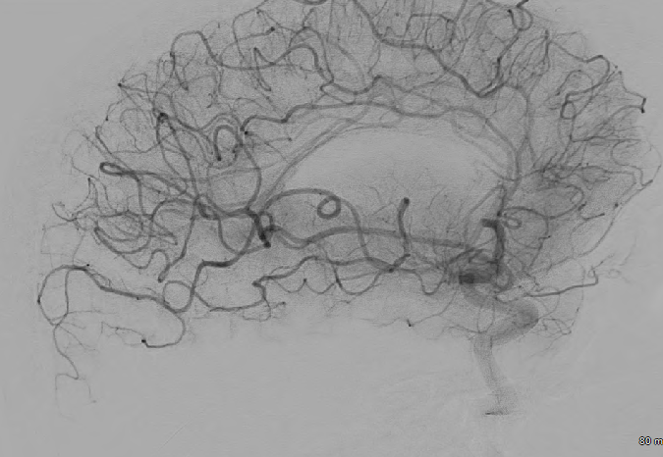
mTICI 2b

Slide 12
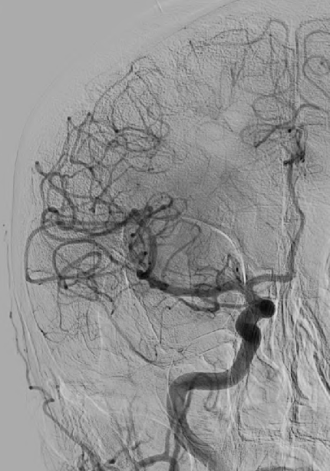
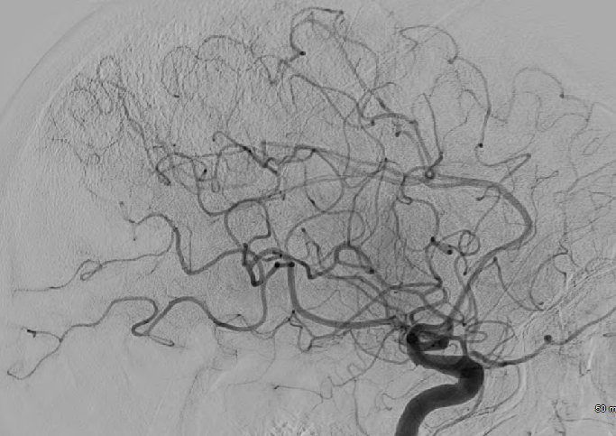
mTICI 2c

Slide 13
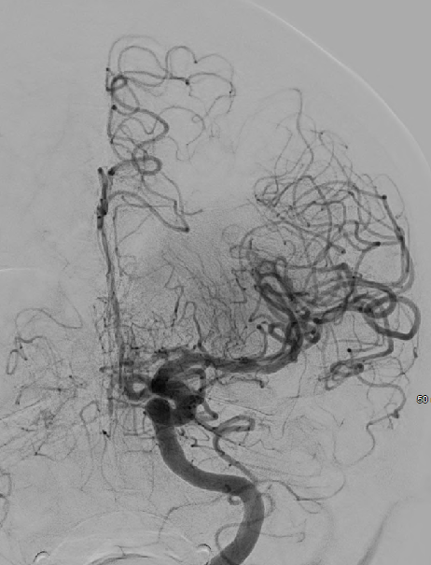
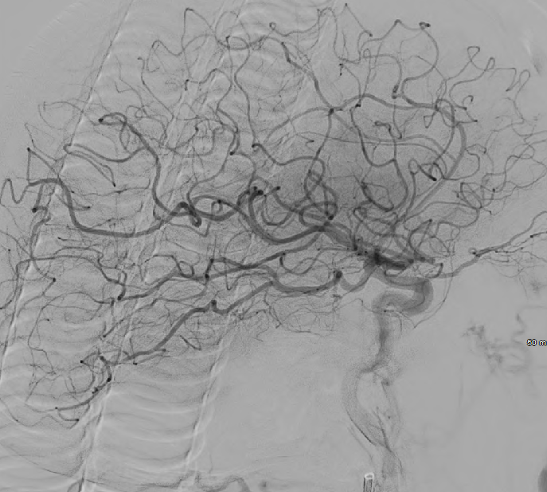
mTICI 3

Slide 14
TICI 2b 2c ou 3

Slide 17
Nombre de passages

Slide 19
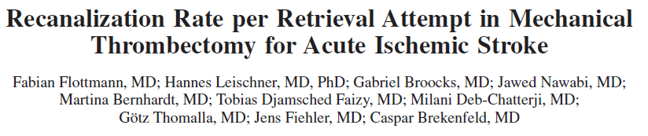
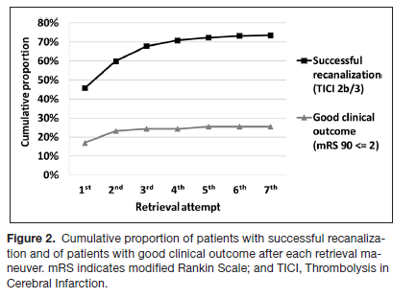

Slide 21
First Pass effect

Slide 23
Quand faut-il arrêter ?
Arrêter à cause de la survenue d’une complication
Arrêter car échec de recanalisation malgré de nombreux passages
Arrêter car recanalisation partielle

Slide 24
Ca veut pas se déboucher
Les questions à se poser devant un échec
  S’arrêter après l’échec du 4 ème passage: âge , mismatch initial, délai

Slide 25
Ca veut pas se déboucher
Les questions à se poser devant un échec
  S’arrêter après l’échec du 4 eme passage
  Changement de matériel

Slide 26
Ca veut pas se déboucher
Les questions à se poser devant un échec
  S’arrêter après l’échec du 4 eme passage
  Changement de matériel
  Sténose sous jacente:

Slide 27
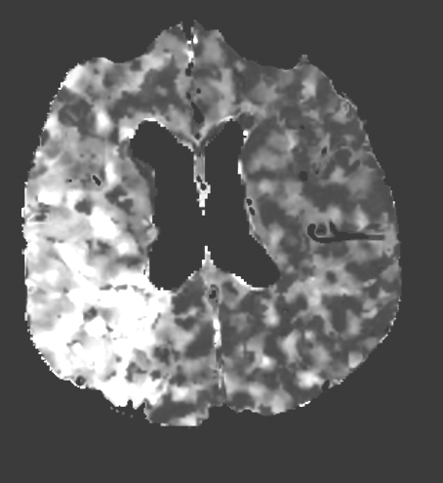
Ca veut pas se déboucher
Les questions à se poser devant un échec
  S’arrêter après l’échec du 4 eme passage
  Changement de matériel
  Sténose sous jacente:
    Savoir la suspecter précocement
      NIHSS faible malgré occlusion proximale
      NIHSS fluctuant
      Délai long
      Collatéralité très développée

Slide 28
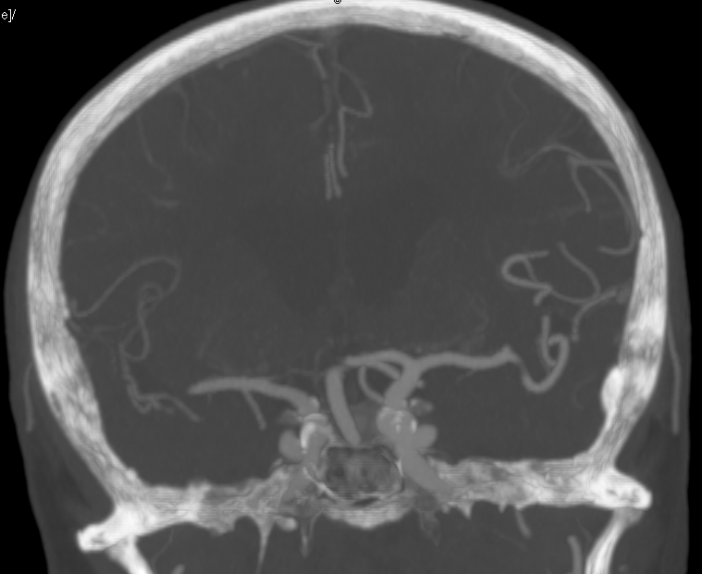
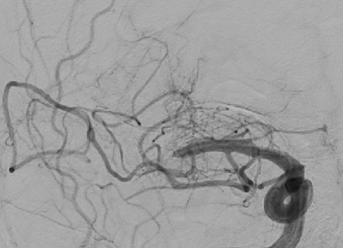
Ca veut pas se déboucher
Les questions à se poser devant un échec
  S’arrêter après l’échec du 4 eme passage
  Changement de matériel
  Sténose sous jacente:
    Savoir la suspecter précocement
    Privilégier l’aspiration seule
      Mise à nu de la sténose

Slide 29
Ca veut pas se déboucher
Les questions à se poser devant un échec
  S’arrêter après l’échec du 4 eme passage
  Changement de matériel
  Sténose sous jacente:
    Savoir la suspecter précocement
    Privilégier l’aspiration seule
    Eviter de multiplier les passages de stent

Slide 30
C’est pas mal mais ça pourrait être mieux
Recanalisation partielle TICI 2a 2b
  Au bout de combien de passages
  Eloquence du territoire de ou des artères occluses
  Viabilité du territoire de ou des artères occluses
  TIV ou pas
  TICI 3 à quel prix
    Combien de passages
    Thrombectomie distales

Slide 33

  Le nombre de tentatives de recanalisation était associé à:
    Plus d’embols dans de nouveaux territoires (ρ = 0.73, p = 10⁻⁴)
    Une croissance plus importante du volume de nécrose [CI] 95%: 0.97–9.74, p = 0.03

Slide 36
Synthèse

Slide 37
Echec de recanalisation
Continuer après 4 passages
Arrêter les frais
Recanalisation => amélioration clinique
Plusieurs techniques disponibles à essayer
Vous ramenez du thrombus à chaque passage
Sténose sous jacente ?
Intérêt de déployer un stent en dernier recours ?
Taux d’évolution clinique favorable chute avec le nombre de tentatives
Probabilité de recanalisation chute avec le nombre de tentative
Le taux de complications augmente aves le nombre de tentative

Slide 38
Recanalisation partielle
TICI 2c-3
Le mieux est l’ennemi du bien
TICI 2c-3 > TICI 2b pour l’évolution clinique favorable
Territoire éloquent et viable
Thrombectomies mécaniques distales possibles (M2 distale, M3)
Le taux de complications augmente aves le nombre de tentatives
Le taux de complications augmente pour les thrombectomies distales
Thrombolyse efficace sur les petits thrombus

Slide 39
Merci

